Slide 1
Generalidades de cartografía
Pedro E. Danizio
Ingeniero en Electrónica
Especialista en Docencia Universitaria
Ingeniero Especialista en Telecomunicaciones
Magister en Ciencias de la Ingeniería

Slide 2
Datos de caracterización
Radio polar | 6357 | Km.
Radio ecuatorial | 6378 | Km.
Diferencia | 21 | Km.
Diámetro polar | 12714 | Km.
Diámetro ecuatorial | 12756 | Km.
Diferencia | 42 | Km.
Circulo Polar (meridiano) | 40008 | Km.
Circulo Ecuatorial | 40076 | Km.
Superficie | 510000000 | Km²
Volumen | 1082000000000 | Km³

Slide 3
Circunferencia
Diámetro polar
Diámetro ecuatorial
Circunferencia ecuatorial
Ecuador
Eje de la tierra, arriba el polo norte y abajo el polo sur

Slide 4
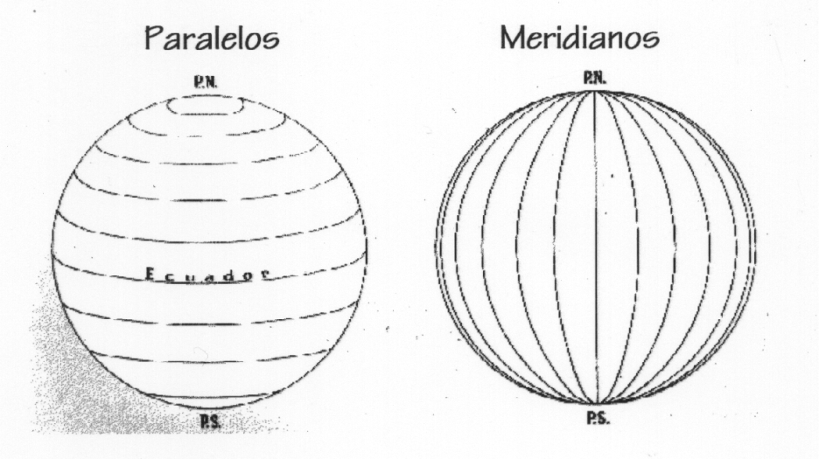
Meridiano
Paralelo
Proyecciones

Slide 5
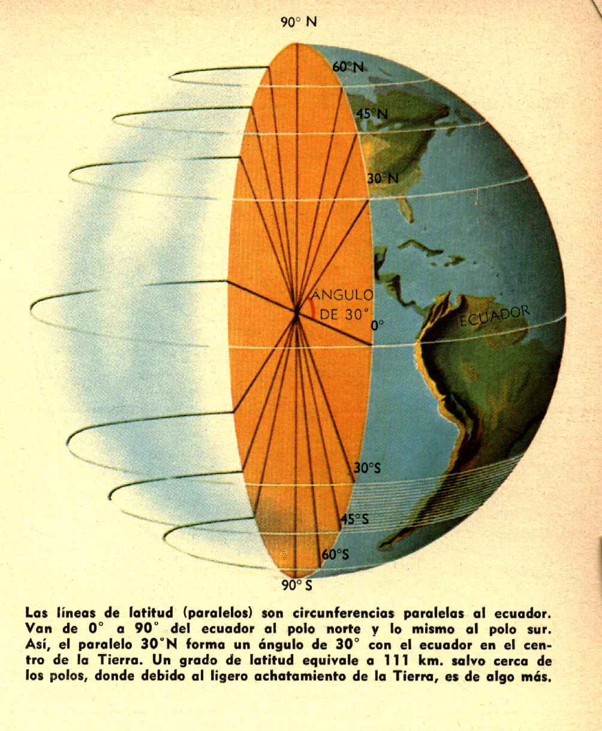

Slide 6
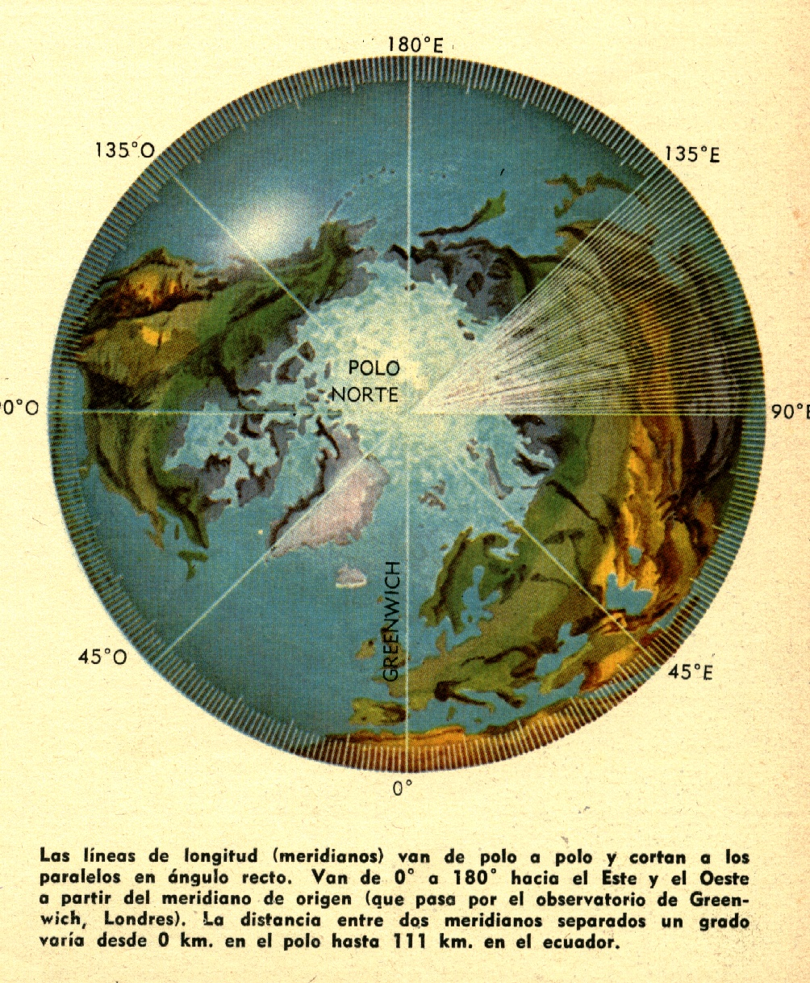

Slide 7
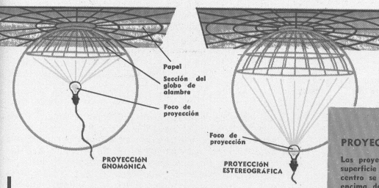
Proyecciones
¿Cómo se vé?
¿Cómo se vé?
La ortográfica tiene la luz en el infinito
¿Cuál representación?

Slide 9
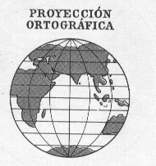

Slide 10
Ortomórfica o conformal: mantiene las formas pero no las áreas relativas
Cartografía para navegación
Homológrafa: mantiene las áreas relativas pero no las formas
Estudios de densidad poblacional
Ortomórfica
homológrafa

Slide 11
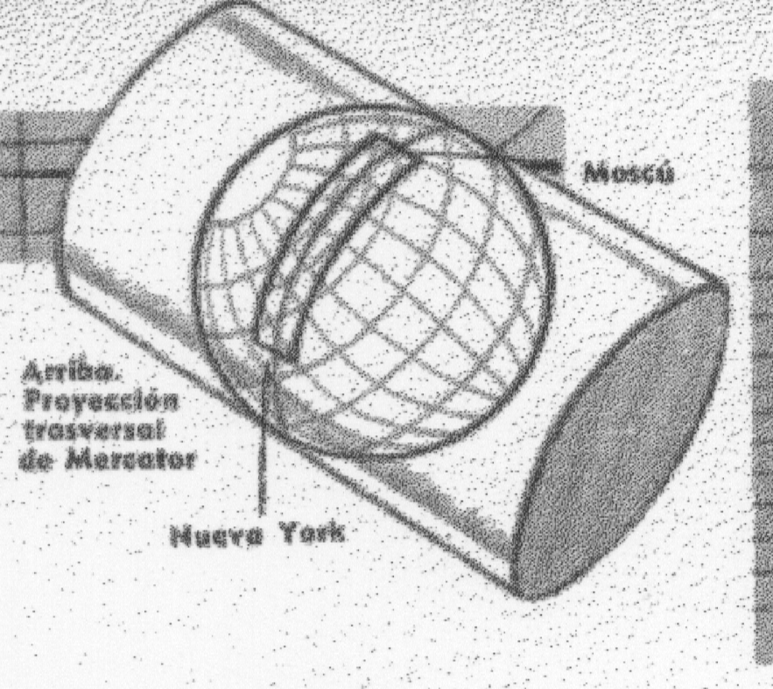
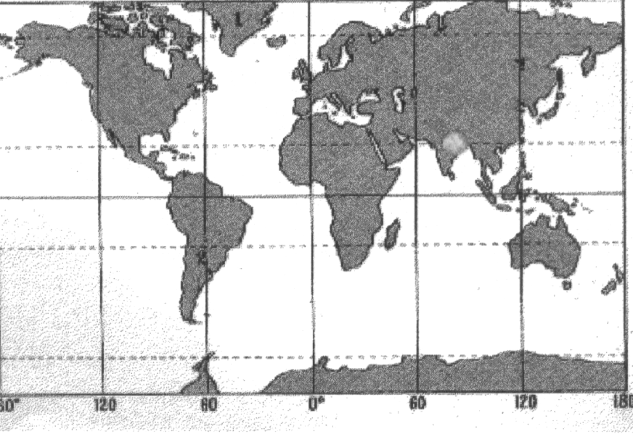
Gnomónica, ortomórfica, cilíndrica modificada conocida como proyección Mercátor
Mercator
Mercátor: Gerardo Kramer, llamado Mercátor (1512-1594), geógrafo flamenco, uno de los fundadores de la Geografía Matemática moderna, es quien da el nombre a las proyecciones cilíndricas.

Slide 12
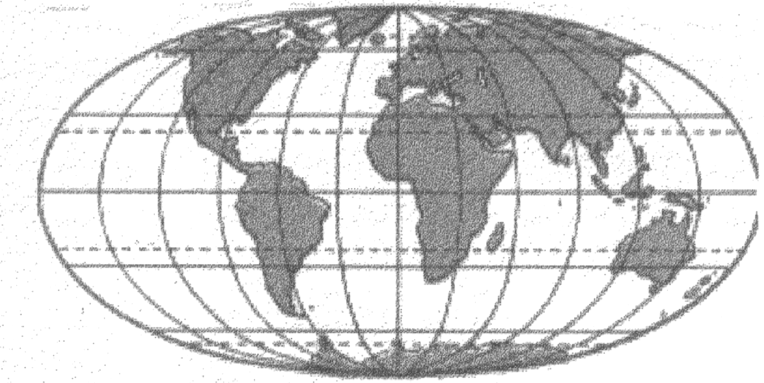
Homológrafa conocida como proyección Mollweide
Carlos Mollweide, matemático y astrónomo alemán (1774-1825), fue el creador de la proyección homolográfica que viene de homólogo semejante y gráfica dibujo.

Slide 13
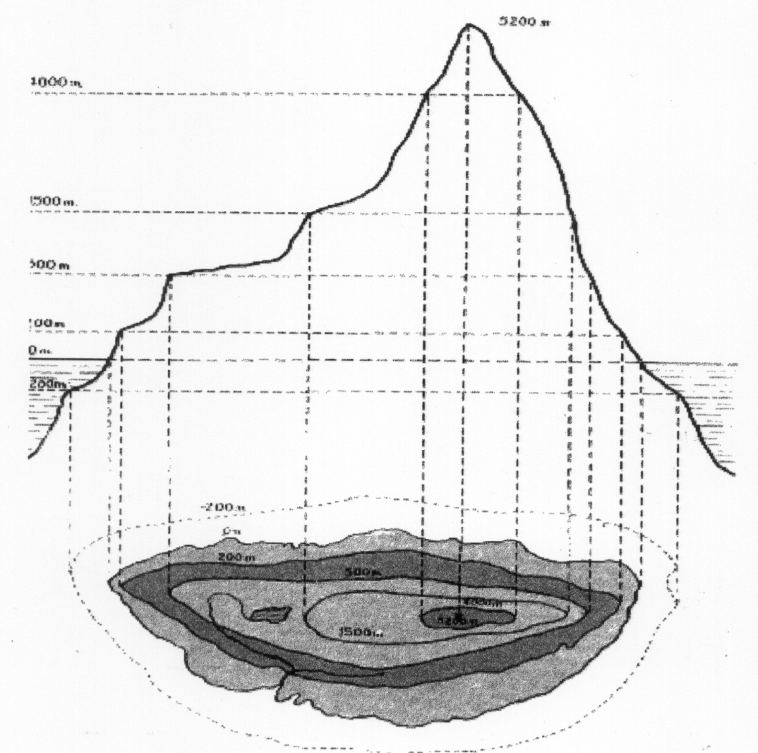
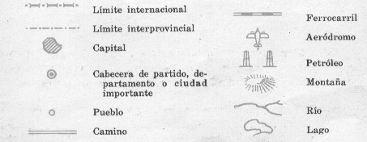
Hipsometría

Slide 14
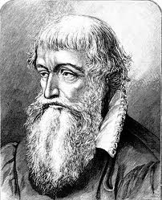
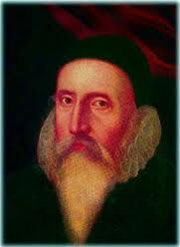
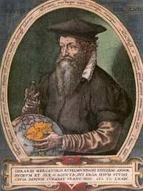
Gerardus Mercator
(Gerhard Kremer) 1512-1594

Slide 15
Preguntas
Proyecciones
Chau

Slide 16
pdanizio@gmail.com

